Slide 1
Государственный академический Большой театр России

Slide 2
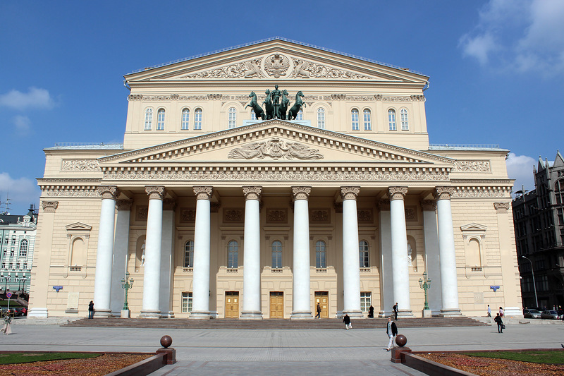
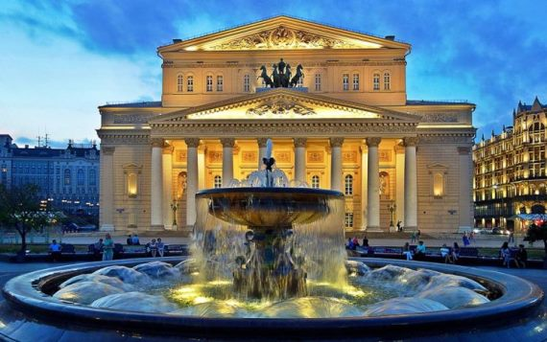
В самом центре Москвы на красивой площади расположен главный храм российской культуры – Большой театр.
Гордость всей России – Большой театр – является одним из самых значительных в мире театров оперы и балета, стоя в одном ряду с такими «глыбами» как «Ла Скала» в Италии и «Ковент Гарден» в Англии.

Slide 3
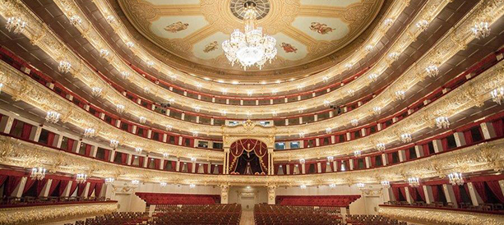
Большой театр в Москве - одно из лучших театральных зданий мира. Пятиярусный зрительный зал славится своей величиной, превосходной акустикой.
Его украшает золоченая лепнина, росписи на потолке, огромная хрустальная многоярусная люстра. Высота зала - 21 метр, длина - 25 метров, ширина - 26 метров. В нем 2153 места. Перед Большим театром раскинулся сквер с фонтаном.

Slide 4
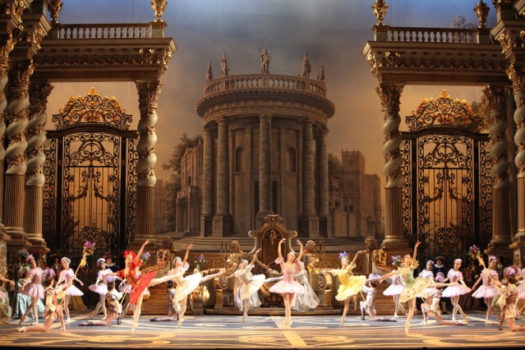
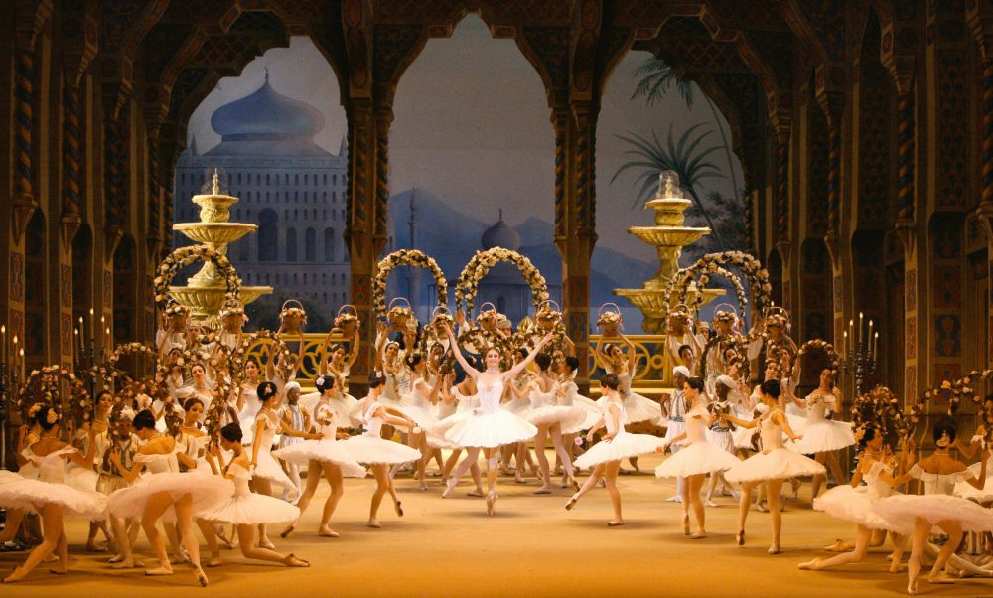
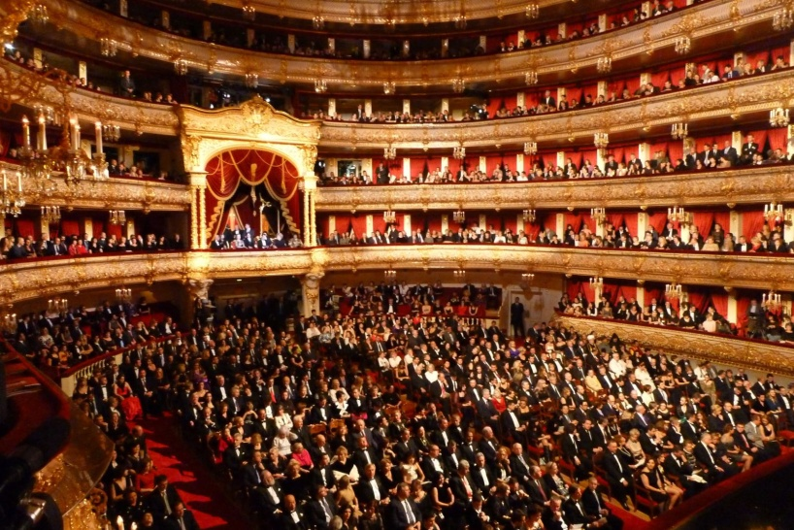
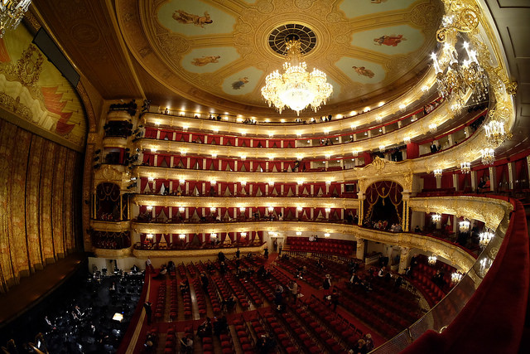
В репертуаре Большого театра в наши дни сохраняются лучшие спектакли по зарубежной и русской классике — опера, балетные постановки. Параллельно театр держит курс на возврат к оригинальным оперным партитурам — это можно наблюдать в обновленных операх, над текстом которых была проведена кропотливая работа по «вычищению» пометок разных лет.

Slide 5
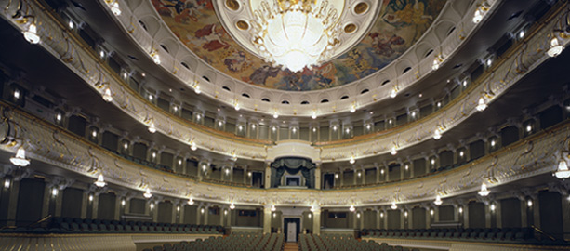
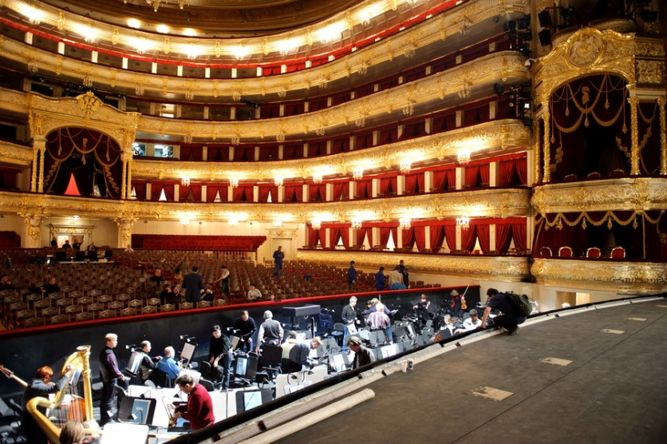
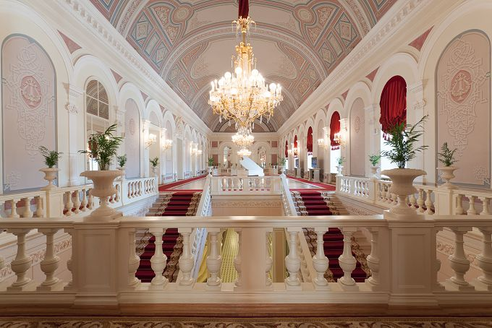
Основная сцена Большого театра — его главная гордость. Отреставрированный зал, вновь открывшийся в 2011 году, отличается роскошным оформлением и великолепной акустикой (улучшена). Именно на Исторической сцене можно увидеть всю балетную и оперную классику.

Slide 6
